Slide 1

Проект
«#Семья. Волонтер. Движение»
по созданию и развитию семейного волонтерства
на территории Усольского района
Разработан: Гороховой Юлией Андреевной
Мишелевское МО

Slide 2

Под семейным волонтерством понимают совместную волонтерскую деятельность, в которой принимают участие, по меньшей мере, два поколения одной семьи (родители с детьми, дедушки и бабушки с детьми). Волонтерство является в данном случае «клеем», который объединяет людей друг с другом и создает у них ощущение общности цели.

Slide 3
Таким образом, семьи из различной социальной среды собираются вместе и действуют в качестве единой команды, что укрепляет общинную солидарность, в основе которой лежит помощь, поддержка, взаимовыручка и воспитание ценностей в молодом поколении. Этого мы и желаем добиться, создав волонтерское движение Усольского района

Slide 4
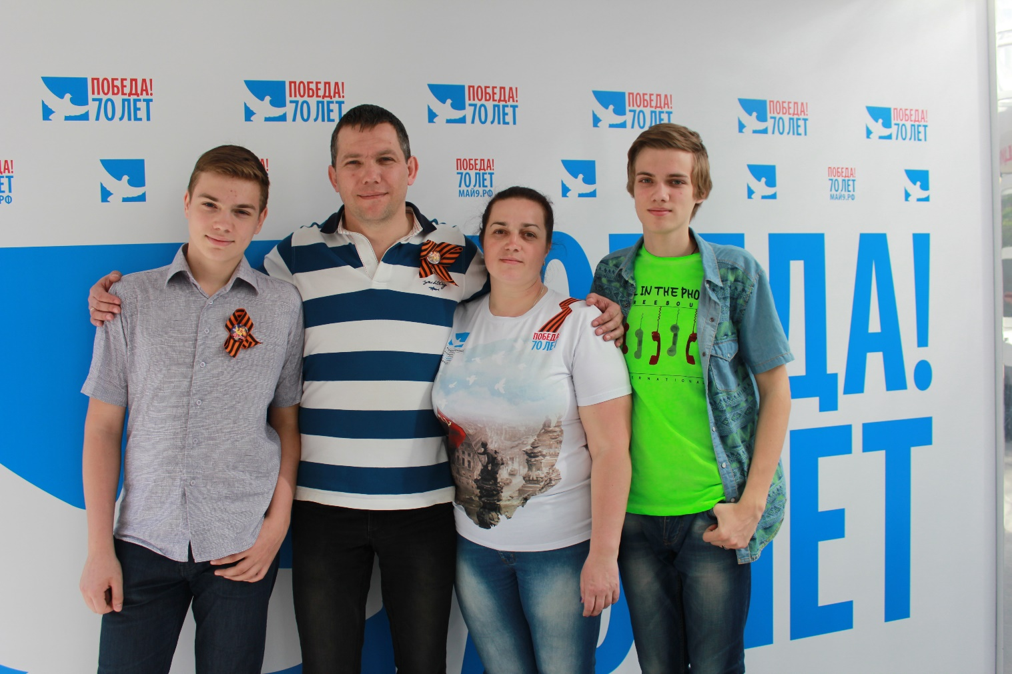
Семейное волонтерство способствует сближению членов семьи друг с другом, увеличивает семейную сплоченность и укрепляет систему ценностей данной семьи.
Семьи, принимавшие участие в волонтерской деятельности, рассказывают о том, что она позволяет им приобрести совместный опыт, который предоставляет темы для бесед и размышлений в контексте других семейных ситуаций.
Польза для семьи

Slide 5

Польза для организаций
Семейное волонтерство позволяет организациям привлечь волонтеров, которые не предложили бы свои услуги в индивидуальном порядке, и таким образом увеличить разнообразие в группе волонтеров с точки зрения возраста, способностей и навыков.

Slide 6

Волонтерство вносит вклад в укрепление социального капитала общины путем создания социальных сетей, выработки взаимной ответственности, социальной сплоченности и доверия. Чем больше волонтеров действует в общине, тем более прочной и сильной она является, а чем более крепкими являются живущие в общине семьи, тем более крепкой является и сама община.
Польза для общества в целом

Slide 7

Основные этапы реализации проекта
«#Семья. Волонтер. Движение»
Развитие семейного волонтерства в Иркутской области
Реализации проектов, участие в общественной жизни района
Встречи, обучение
Информирование,
Создание команды
СТАРТ

Slide 8
Спасибо за внимание!

